Slide 1
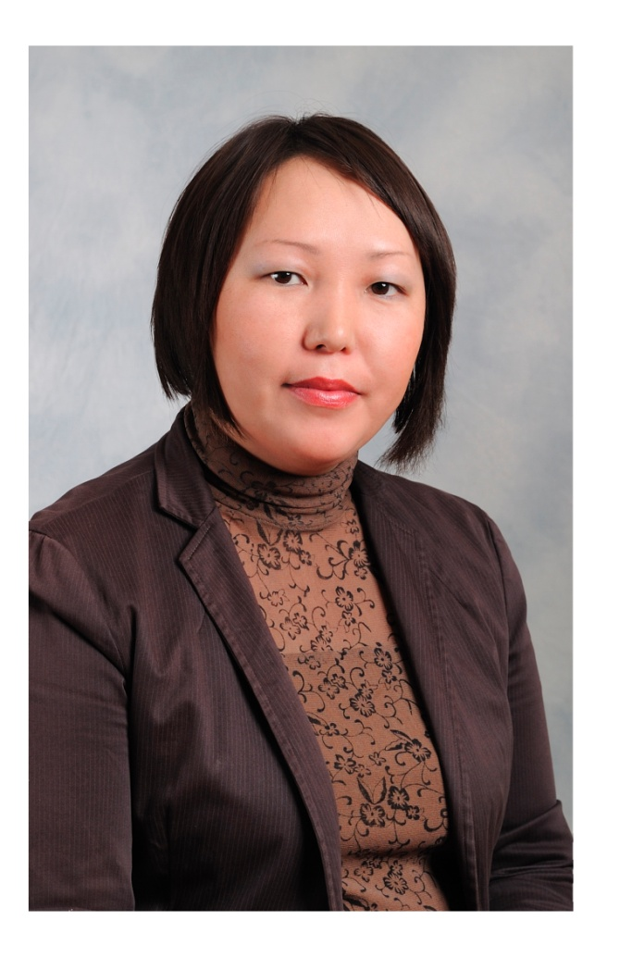
Богатырева Оксана Николаевна
Преподаватель ГБПОУ РС (Я) «Якутский сельскохозяйственный техникум»;
Отличник среднего профессионального образования РС (Я), 2016;
Образование – высшее;
1994-1997 г. - Якутский сельскохозяйственный техникум, квалификация «ветеринарный фельдшер»;
1999-2004 г.г. Якутская государственная сельскохозяйственная академия, квалификация – «ветеринарный врач»;
2016 -Институт управления при Главе РС (Я) по курсу «Профессиональное обучение».
Педагогический стаж – 13,5
Имеющаяся квалификационная категория – первая, от 17.03.15, № 07-13/124
Заявленная квалификационная категория - высшая

Slide 2
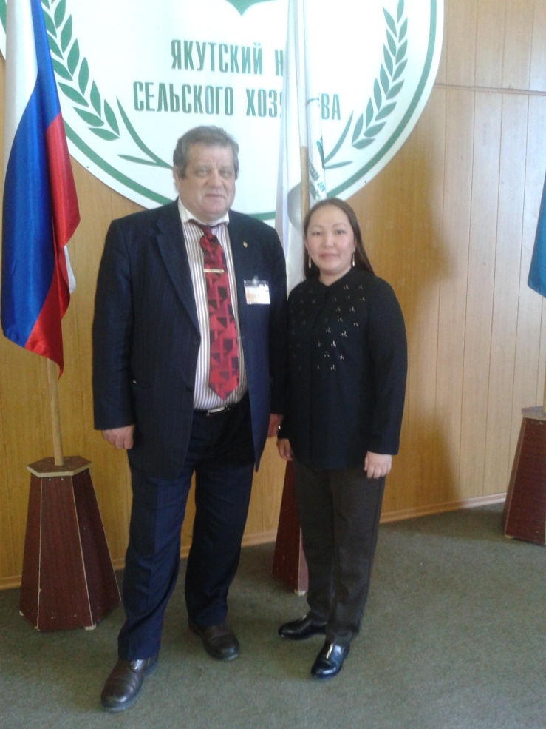
1.Результаты повышения квалификации по профилю педагогической деятельности в межаттестационный период
Российская академия кадрового обеспечения агропромышленного комплекса «Организация ветеринарно-санитарного сопровождения в оленеводстве» 2015 май 72 часа

Slide 3
Институт управления при Главе РС (Я) по курсу «Профессиональное обучение» 360 ч 16.06.2016, «Проектная деятельность студентов как средство формирования профессиональных компетенций»

Slide 4
Обучение на право оценивания демонстрационного экзамена
14.09.-15.09.2017

Slide 5
2. Результаты учебной деятельности ( в %) по итогам мониторинга ПОО в межаттестационный период
Преподаваемые дисциплины | Учебные годы
 | 2014-2015 |  |  | 2015-2016 |  |  | 2016-2017
 | % успев | % кач | ср балл | % успев | % кач | ср балл | % успев | % кач | ср балл
ОП 07. Правовое обеспечение ветеринарной деятельности | 100 | 47,6 | 3,6 | 100 | 66,6 | 3,7 | 100 | 65,6 | 3,8
ОП 18. Основы исследовательской деятельности | 100 | 85,7 | 3,9 | 100 | 61,5 | 3,6 | 100 | 100 | 4,4
МДК 01.01. Методика проведения зоогигиенических, профилактических и ветеринарно-санитарных мероприятий | 100 | 68,0 | 3,7 | 100 | 82,7 | 3,8 | - | - | -
МДК 02.01. Методика диагностики и лечения заболеваний сельскохозяйственных животных | 100 | 31,2 | 3,3 | 100 | 64,7 | 3,7 | 100 | 65,6 | 3,8
МДК 04.01. Основные методы и формы санитарно-просветительской деятельности | 100 | 52,6 | 3,6 | 100 | 84,6 | 4,0 | 100 | 61,1 | 3,7
ОП 13. Основы ветеринарии | 100 | 62,5 | 3,8 | 100 | 83,3 | 4,0 | - | - | -

Slide 6
3. Результаты освоения образовательных программ по итогам мониторинга системы образования в аттестационный период
Руководство выпускными квалификационными работами студентов специальности “Ветеринария”
Уч. г.г. | Всего дипломников | Защита на “5” | Защита на “4” | % выполнения | % качества
2016-17 | 1 | 1 | - | 100% | 100%

Slide 7
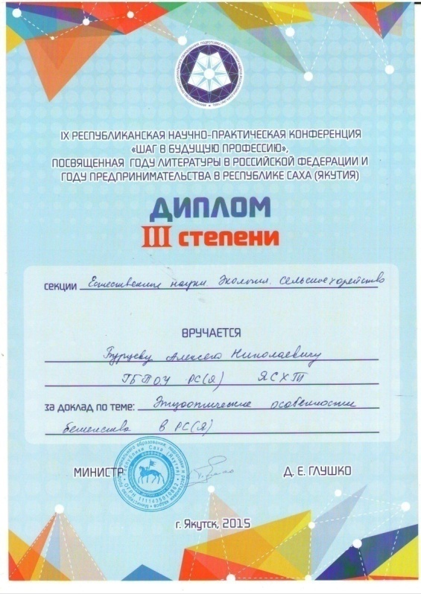
4.Результаты участия обучающихся в выставках, конкурсах, олимпиадах, конференциях, соревнованиях (по преподаваемым профессиональным модулям, междисциплинарным курсам, дисциплинам)
Бурцев Алексей Николаевич- студент по специальности
«Ветеринария»
Доклад на тему: «Эпизоотологические особенности бешенства в РС (Я)»
Дипломант 1 степени IX республиканской НПК «Интеллектуальный потенциал молодежи – селу 21 века»
Дипломант 3 степени республиканской научно-практической конференции «Шаг в будущую профессию» г.Якутск, 2015 г.

Slide 8
4.Результаты участия обучающихся в выставках, конкурсах, олимпиадах, конференциях, соревнованиях (по преподаваемым профессиональным модулям, междисциплинарным курсам, дисциплинам)
Мосоркина Куннэй Константиновна, 2 курс «Ветеринария» - диплом 2 степени регионального этапа Всероссийской олимпиады профессионального мастерства обучающихся по специальностям СПО УГС «Зоотехния» и «Ветеринария» , февраль 2017 г.

Slide 9
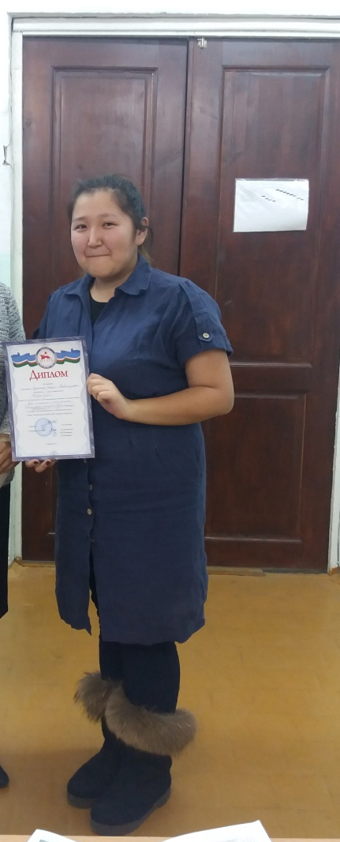
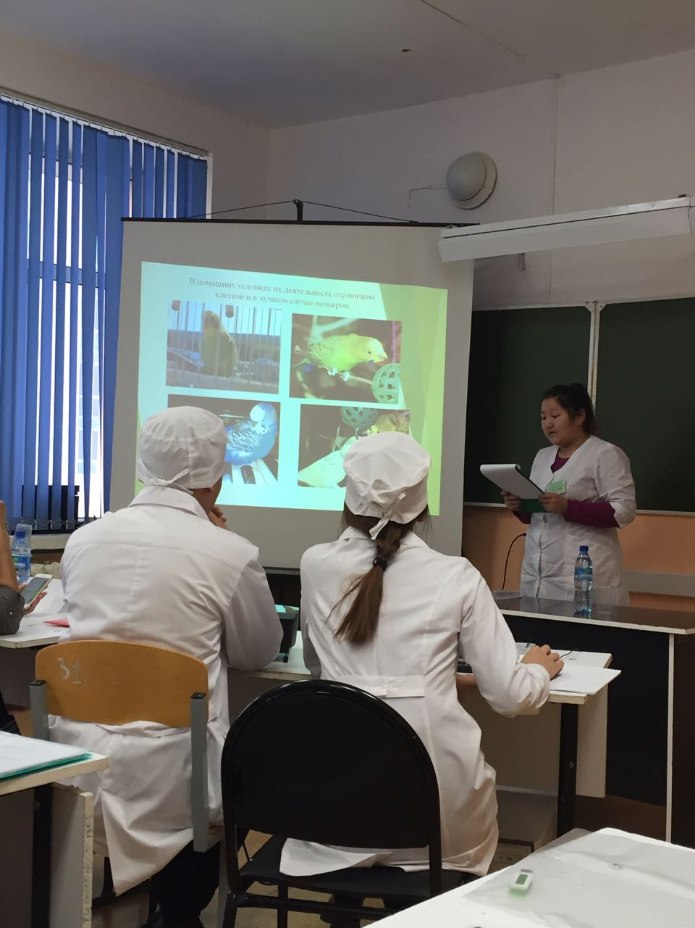
4.Результаты участия обучающихся в выставках, конкурсах, олимпиадах, конференциях, соревнованиях (по преподаваемым профессиональным модулям, междисциплинарным курсам, дисциплинам)
Диплом 3 степени XI научно-практической конференции «Шаг в будущую профессию» посвященный 100-летию Якутского сельскохозяйственного техникума, Бурнашева Матрена Владимировна, «Уход, кормление и содержание волнистого попугая в домашних условиях» ноябрь, 2017
Финалист Республиканского форума молодых исследователей «Шаг в будущую профессию» 14 декабря, 2017

Slide 10
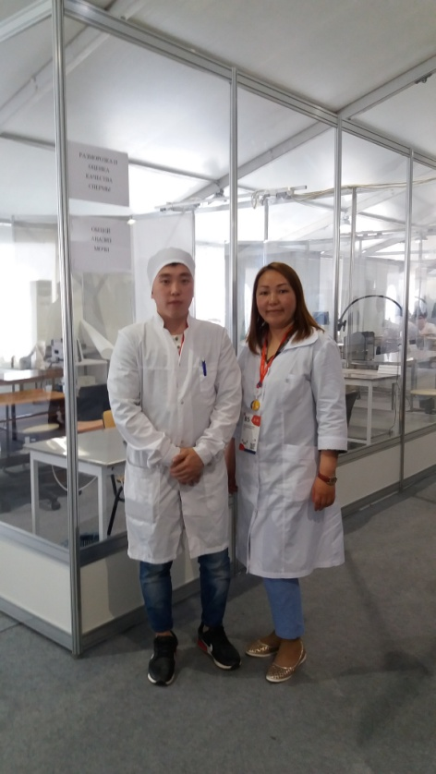
4.Результаты участия обучающихся в выставках, конкурсах, олимпиадах, конференциях, соревнованиях (по преподаваемым профессиональным модулям, междисциплинарным курсам, дисциплинам)
Назаров Афанасий Петрович, студент 3 курса специальности Ветеринария:
Диплом 1 степени V открытого регионального чемпионата профессионального мастерства по стандартам WorldSkills Russia в рамках профессиональной компетенции «Ветеринария» февраль 2017;
финалист V национального чемпионата «Молодые профессионалы» (WorldSkills Russia), 15-19.05.2017 , г. Краснодар

Slide 11
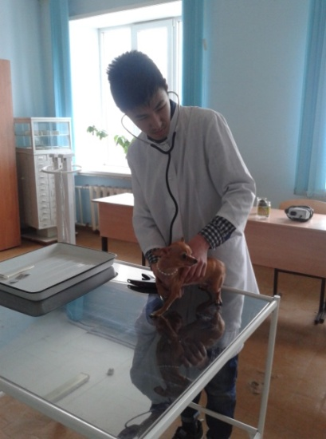
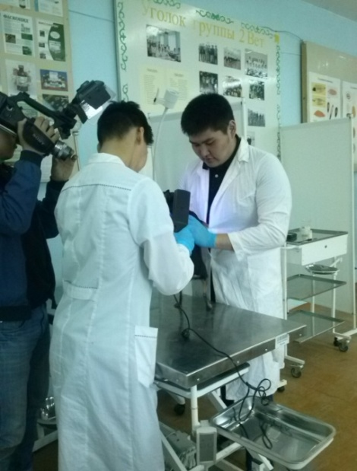
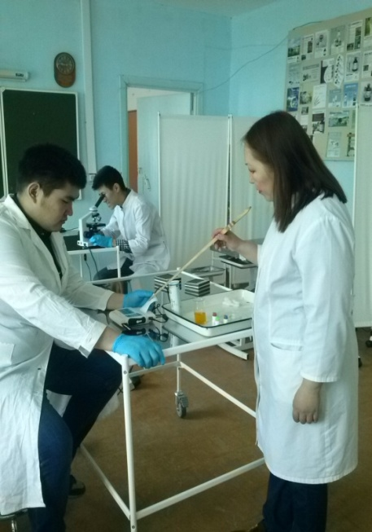
5.Результаты использования новых образовательных технологий в межаттестационный период
Реализация проекта «Моя профессия ветеринар»;
Электронная библиотечная система « Лань»
Презентационные программы по темам раздела МДК 02.01.«Клиническая диагностика »;
Решение ситуационных задач по МДК 01.01.

Slide 12
6.Эффективность работы по программно-методическому сопровождению образовательного процесса
№ | Наименование разработанной методической разработки | Согласовано ЦК (реквизиты) | Рецензенты
 | Программа УД «Основы ветеринарии» на 2017-18 у.г. по специальностям «Зоотехния», «Охотоведение и звероводство» |  | К.в.н., зам. директора по УР Большакова В.А. К.в.н., зам. директора по УР Большакова В.А. К.в.н., зам. директора по УР Большакова В.А.
 | Методические рекомендации по выполнению самостоятельной работы студентов по ОП «Правовое обеспечение ветеринарной деятельности», «Фармакология», «основы исследовательской деятельности» | Протокол № 10 от 5 мая 2017 года Председатель ЦК СГД Охлопкова Е.П
 | Фонд оценочных средств по ОП «Правовое обеспечение ветеринарной деятельности», «Фармакология», «Основы исследовательской деятельности»
 | Рабочая тетрадь для лабораторно-практических работ ПМ 02. Методика диагностики и лечения заболеваний сельскохозяйственных животных
 | Программа ППССЗ «Правовое обеспечение ветеринарной деятельности», «Фармакология», «Основы исследовательской деятельности», |  | К.в.н., зам. директора по УР Большакова В.А.
 | Программа ППССЗ ПМ 01,02,04 |  | к.в.н., старший преподаватель кафедры ветсанэкспертизы и гигиены ФВМ ФГБОУ ВО «Якутская ГСХА» А.Н. Максимова
 | Метод указания по оформлению и написанию курсовой работы по специальности «Ветеринария» |  | К.в.н., зам. директора по УР Большакова В.А.
 | КОС, ПМ 01, 02, 04

Slide 13
7.Обобщение и распространение в педагогических коллективах опыта практических результатов своей профессиональной деятельности
разработан КОС по ПМ 01 «Осуществление зоогигиенических, профилактических и ветеринарно-санитарных мероприятий», 2016;
разработана рабочая программа по курсу «Уход, кормление, содержание мелких домашних животных» на 12 часов 2016;
Методическая разработка по оформлению и написанию курсовй работы по специальности Ветеринария;
Мастер-класс по организации конкурсной площадки чемпионата WSR-2018 по компетенции «Ветеринария» - февраль 2018

Slide 14
7.Обобщение и распространение в педагогических коллективах опыта практических результатов своей профессиональной деятельности
Выступление с докладом на тему «Эпизоотологическое состояние сибирской язвы в РС (Я)» в республиканской НПК «Актуальные проблемы и перспективы развития агропромышленного комплекса Якутии» с публикацией статьи в сборнике НПК, 2015;
Выступление с докладом на тему «Организация учебных практик профессиональных модулей специальности «Ветеринария» в республиканской НПК «Инновационные модели организации научно-методического обеспечения СПО» с публикацией в сборнике материалов НПК, 2015 г.;
защита ВКР «Проектная деятельность студентов как средство формирования профессиональных компетенций» с публикацией в сборнике «Развитие профессионального образования в РС (Я)», 2016 г.

Slide 15
8. Результаты личного участия и продуктивность методической деятельности преподавателя
Руководство цикловой комиссией:
Председатель цикловой комиссией Зооветеринарных специальностей с 2012 г.
Председатель профсоюзного комитета работников техникума с 2017 г.

Slide 16
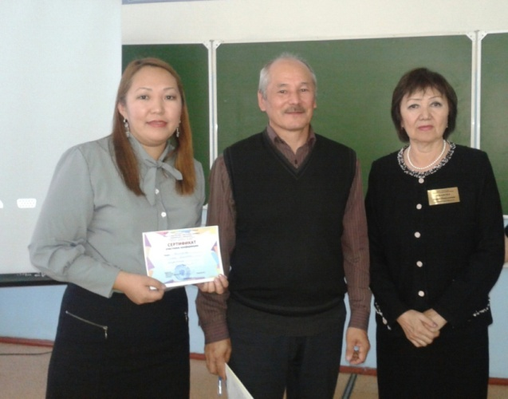
8. Результаты личного участия и продуктивность методической деятельности преподавателя (участие на семинарах и научно-практических конференциях)
участие в НПК «Актуальные проблемы и перспективы развития агропромышленного комплекса Якутии» тема «Эпизоотологическое состояние сибирской язвы по РС (Я)», март 2015
участие в Республиканском НПК «Инновационные модели организации научно-методического обеспечения СПО» доклад «Организация учебных практик профессиональных модулей специальности «Ветеринария» с защитой проекта «Учебно - методическое обеспечение», май 2015
сертификат участия в педчтении межрегионального НПК (с международным участием) «Опыт и перспективы подготовки среднего медицинского персонала», посвященный 110-летию со дня основания Якутского медицинского колледжа 04.10.2016
сертификат участия в республиканских педагогических чтениях «Проблемы и перспективы реализации компетентностного подхода к обучению в учреждениях среднего профессионального образования» 16.11.2016

Slide 17
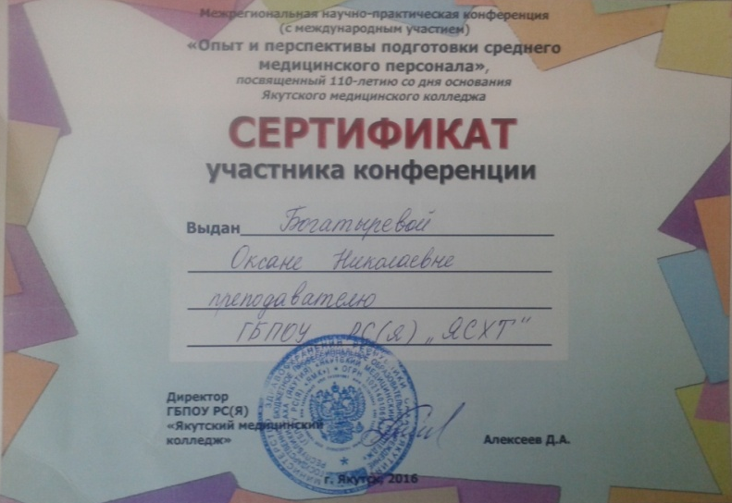
8. Результаты личного участия и продуктивность методической деятельности преподавателя

Slide 19
8. Результаты личного участия и продуктивность методической деятельности преподавателя (участие в конкурсах профессионального мастерства)
Диплом II степени конкурса профессионального мастерства «Куратор года-2016»;
победитель в номинации «Лучшее методическое сопровождение лабораторно-практического занятия» декабрь, 2017 г.

Slide 20
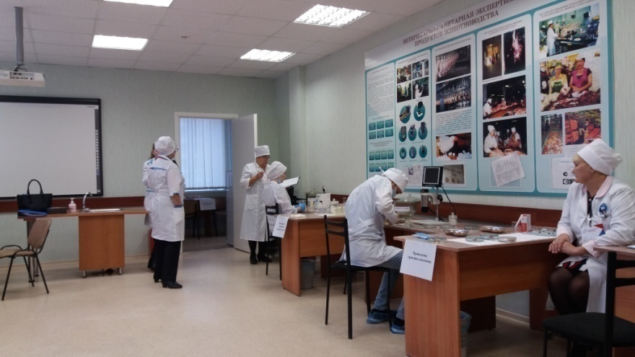
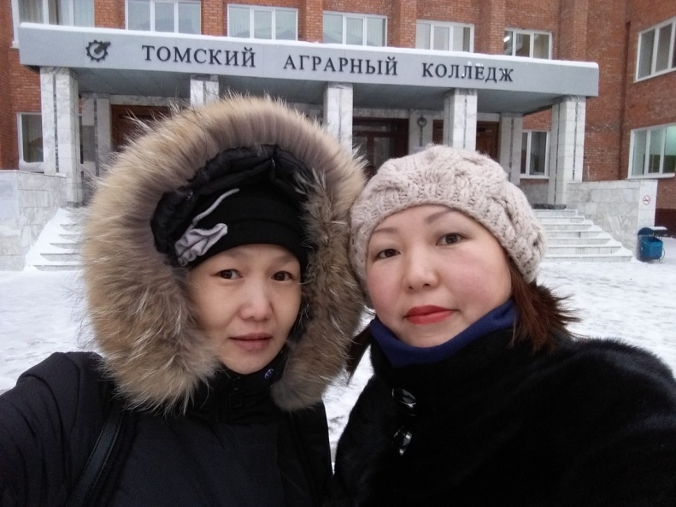
8. Результаты личного участия и продуктивность методической деятельности преподавателя
Обмен опытом с коллегами Томского аграрного колледжа по организации площадки чемпионатаWSR-2017 по компетенции «Ветеринария»

Slide 21
Является составителем юбилейной книги посвященный 85-летию специальности «Ветеринария»

Slide 22
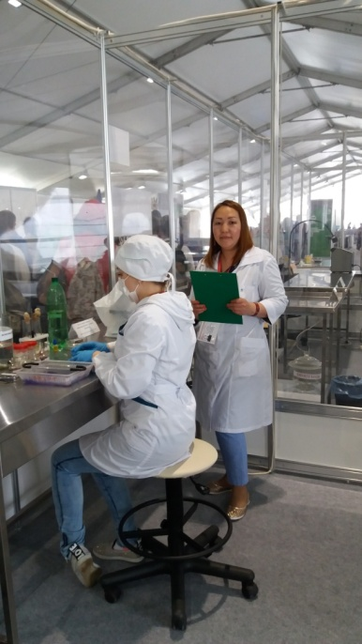
8. Результаты личного участия и продуктивность методической деятельности преподавателя (работа в качестве председателя и члена экспертных комиссий чемпионатов «Молодых профессионалов», педагогических чтений, конкурсов
- участие в качестве независимого эксперта в региональном чемпионате профессионального мастерства по стандартам WorldSkills Russia Томской области в рамках профессиональной компетенции «Ветеринария»29.11.2016
- участие в качестве независимого эксперта в V открытом региональном чемпионате профессионального мастерства по стандартам WorldSkills Russia в рамках профессиональной компетенции «Ветеринария» 29.02.2017
- сертификат участия в качестве независимого эксперта в V отборочном чемпионате профессионального мастерства по стандартам WorldSkills Russia в рамках профессиональной компетенции «Ветеринария» 20.03.-26.03.2017

Slide 23
- диплом эксперта участия во II «Чемпионате экспертов» в рамках финала V национального чемпионата «Молодые профессионалы» (WorldSkills Russia) 13.05.2017 - сертификат эксперта финала V национального чемпионата «Молодые профессионалы» (WorldSkills Russia)15-19.05.2017 - отборочный чемпионат «Молодые профессионалы» (WorldSkills Russia) ГБПОУ РС(Я) «Якутский сельскохозяйственный техникум» 29.11.2017

Slide 24
8. Результаты личного участия и продуктивность методической деятельности преподавателя (работа в качестве члена экспертных комиссий педагогических чтений, конкурсов
сертификат эксперта республиканских педагогических чтений «Проблемы перспективы и реализации компетентностного подхода к обучению в учреждениях СПО», посвященный 100-летию ЯСХТ, 16.11.2017

Slide 25
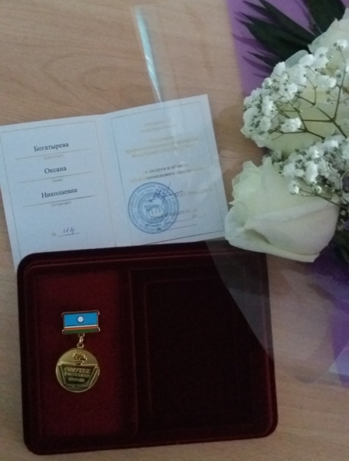
10. Поощрения за профессиональную деятельность в межаттестационный период

Slide 26
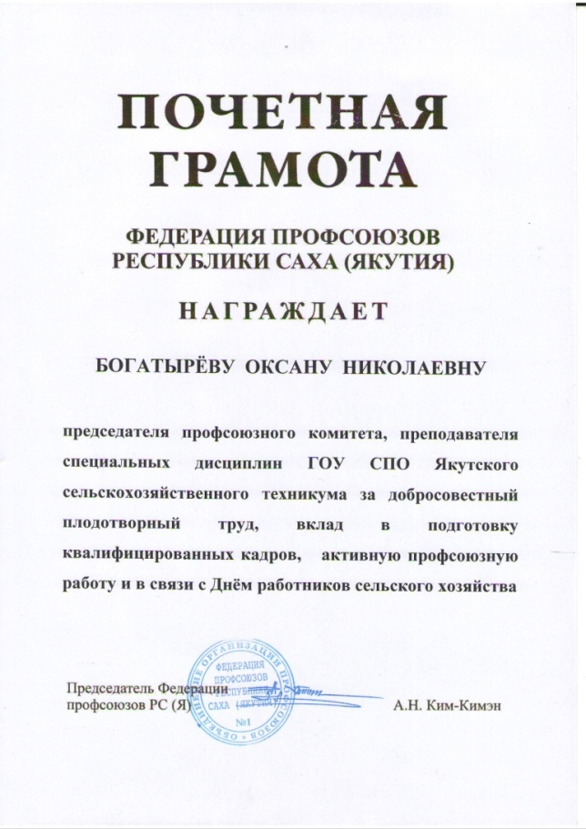
10. Поощрения за профессиональную деятельность в межаттестационный период

